Slide 1
Wyniki ankiet oceny procesu kształcenia za rok akademicki 2023/2024

Slide 3
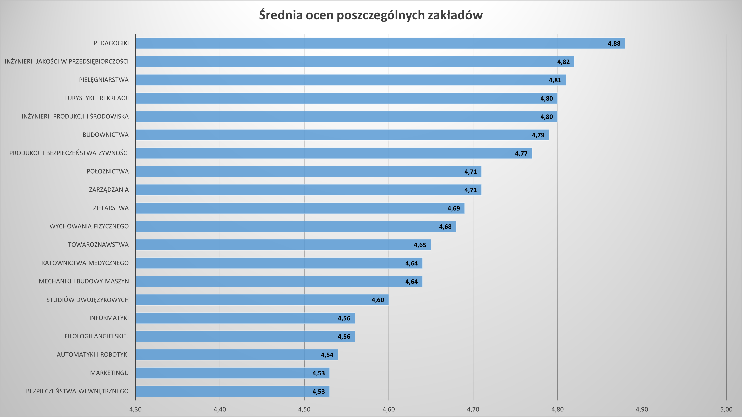

Slide 5
Czy na wszystkich zajęciach podane zostały założone efekty kształcenia w zakresie wiedzy, umiejętności, kompetencji społecznych?

Slide 6
Czy na wszystkich zajęciach zostały podane treści kształcenia i warunki zaliczenia?

Slide 7
Jak oceniasz odbyte praktyki zawodowe/kształcenie praktyczne (jeśli były(o) realizowane) pod względem: opieki z ramienia uczelni

Slide 8
Jak oceniasz odbyte praktyki zawodowe/kształcenie praktyczne (jeśli były(o) realizowane) pod względem: instytucji przyjmującej na praktykę

Slide 9
Jak oceniasz odbyte praktyki zawodowe/kształcenie praktyczne (jeśli były(o) realizowane) pod względem: przydatności do przyszłej pracy zawodowej

Slide 10
Jak oceniasz proces realizacji pracy dyplomowej, w tym wsparcie merytoryczne i współpraca z promotorem

Slide 17
Czy sale dydaktyczne, pracownie, laboratoria i ich wyposażenie pozwalają wg Ciebie w pełni zrealizować program studiów?

Slide 18
Jak oceniasz warunki lokalowe: zapewnienie miejsca do odpoczynku

Slide 19
Jak oceniasz warunki lokalowe: stopień przystosowania infrastruktury do potrzeb osób niepełnosprawnych

